Slide 1
Técnicas de Programación
Modularización y Métodos (Repaso)

Slide 2
Métodos Repaso
Agrupan un conjunto de sentencias de código cohesivas
Tienen un nombre representativo
Pueden ser invocados
Pueden declarar parámetros
Pueden devolver un valor
Nos ayudan a reusar el código

Slide 3
Métodos Repaso
Cada vez que se encuentra una llamada a un método:
El programa ejecuta el código del método hasta que termina
Vuelve a la siguiente línea del lugar donde partió
Si(opcionMenu=1)
dibujarGuiones
Escribir "El resultado de la operacion es: ",
numero1+numero2
SubAlgoritmo dibujarGuiones
Para x=1 Hasta 40 Hacer
Escribir Sin Saltar "-"
FinPara Escribir ""
FinSubAlgoritmo

Slide 4
Métodos con Retorno Sintaxis
Análogamente se puede utilizar SubProceso
SubAlgoritmo retorno=nombre_del_metodo(argumento_1,argumento_2,... )
acción 1
acción 1
acción n
FinSubAlgoritmo

Slide 5
Técnicas de Programación
Ámbito de las Variables (Concepto)

Slide 6
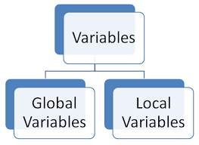
Ámbito de las Variables
Al utilizar funciones se establece un límite para el alcance de las variables
Variables Locales: Son aquellas que se encuentran dentro de un método. El valor se confina al método en el que está declarada
Variables Globales: Son las que se definen o están declaradas en el algoritmo principal. Pueden utilizarse en cualquier método

Slide 7
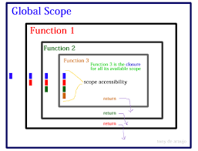
Ámbito de las Variables
Se debe intentar crear métodos con variables locales y pocos parámetros para favorecer la reutilización y el mantenimiento del software

Slide 8
Ámbito de las Variables Ejemplos
Algoritmo AmbitoVariables
Definir var Como Texto
var = "Hola mundo!!!"
Escribir var
FinAlgoritmo

Slide 9
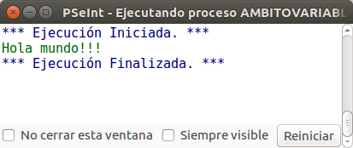
Ámbito de las Variables Ejemplos
Algoritmo AmbitoVariables
Definir var Como Texto
var = "Hola mundo!!!"
Escribir var
FinAlgoritmo

Slide 10
Ámbito de las Variables Ejemplos
Algoritmo AmbitoVariables
Definir var Como Texto
var = "Hola mundo!!!"
Escribir var
FinAlgoritmo
Algoritmo AmbitoVariables
leeVariable
FinAlgoritmo
SubProceso leeVariable
Definir var Como Texto
var = "Hola mundo!!!"
Escribir var
FinSubProceso

Slide 11
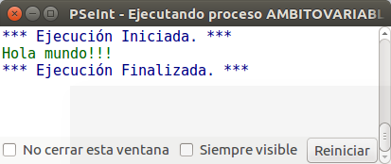
Ámbito de las Variables Ejemplos
Algoritmo AmbitoVariables
Definir var Como Texto
var = "Hola mundo!!!"
Escribir var
FinAlgoritmo
Algoritmo AmbitoVariables
leeVariable
FinAlgoritmo
SubProceso leeVariable
Definir var Como Texto
var = "Hola mundo!!!"
Escribir var
FinSubProceso

Slide 12
Ámbito de las Variables Ejemplos
Algoritmo AmbitoVariables
Definir var Como Texto
var = "Hola mundo!!!"
FinAlgoritmo
SubProceso leeVariable
Escribir var
FinSubProceso

Slide 13
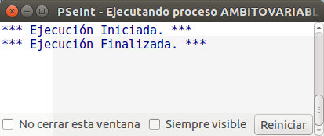
Ámbito de las Variables Ejemplos
Algoritmo AmbitoVariables
Definir var Como Texto
var = "Hola mundo!!!"
FinAlgoritmo
SubProceso leeVariable
Escribir var
FinSubProceso

Slide 14
Ámbito de las Variables Ejemplos
Algoritmo AmbitoVariables
Definir var Como Texto
var = "Hola mundo!!!"
FinAlgoritmo
SubProceso leeVariable
Escribir var
FinSubProceso
Algoritmo AmbitoVariables
leeVariable
Escribir var
FinAlgoritmo
SubProceso leeVariable
Definir var Como Texto
var = "Hola mundo!!!"
FinSubProceso

Slide 15
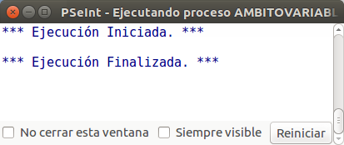
Ámbito de las Variables Ejemplos
Algoritmo AmbitoVariables
Definir var Como Texto
var = "Hola mundo!!!"
FinAlgoritmo
SubProceso leeVariable
Escribir var
FinSubProceso
Algoritmo AmbitoVariables
leeVariable
Escribir var
FinAlgoritmo
SubProceso leeVariable
Definir var Como Texto
var = "Hola mundo!!!"
FinSubProceso

Slide 16
Técnicas de Programación
Buenas Prácticas de Programación (Concepto)

Slide 17

Buenas Prácticas de Programación
Entender el problema, diseñar una estrategia, implementar
Nombres representativos de variables y métodos
Código claro, comprensible, etc.
Identación en las estructuras de control
Comentarios en el código
//Así se comenta en PSeInt, con las dos barras

Slide 18

Buenas Prácticas de Programación
Usar métodos
No duplicar código
Dividir el problema en sub problemas
Construir el código tan simple como sea posible
Que el código funcione no significa que esté bien programado

Slide 19
Técnicas de Programación
Arreglos (Conceptos)

Slide 20

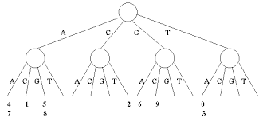
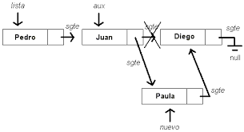
Estructuras de Datos
Forma particular de organizar datos
Estructuras que permiten COLECCIONAR elementos
GUARDARLOS
RECORRERLOS
MANIPULARLOS
Operaciones básicas
COLOCAR
OBTENER
Estructuras
LISTAS
COLAS
PILAS
ARBOLES

Slide 21

Estructuras de Datos - Arreglos
Construya un algoritmo que según el número de mes muestre el nombre de dicho mes
¿Cómo se puede hacer?

Slide 22
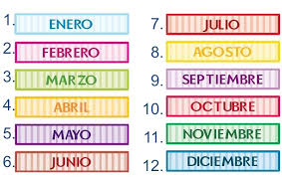
Estructuras de Datos – Arreglos Ejercicio - Identificación Mes - Código
Algoritmo Mes
Definir nroMes Como entero
Escribir "Indique el número de mes que le interesa"
Leer nroMes
Segun nroMes Hacer
1: Escribir "El mes es Enero"
2: Escribir "El mes es Febrero"
3: Escribir "El mes es Marzo"
4: Escribir "El mes es Abril"
5: Escribir "El mes es Mayo"
6: Escribir "El mes es Junio"
7: Escribir "El mes es Julio"
8: Escribir "El mes es Agosto“
9: Escribir "El mes es Septiembre"
10: Escribir "El mes es Octubre"
11: Escribir "El mes es Noviembre“
12: Escribir "El mes es Diciembre"
De Otro Modo:
Escribir "Ud no ha escrito un número de mes válido"
FinSegun
FinAlgoritmo

Slide 23

Estructuras de Datos – Arreglos Otras Necesidades
¿Qué pasa si en lugar de meses fueran clientes y números de clientes?
A medida que tengo más clientes tengo que programar más Segun / Si… imposible en aplicaciones reales

Slide 24
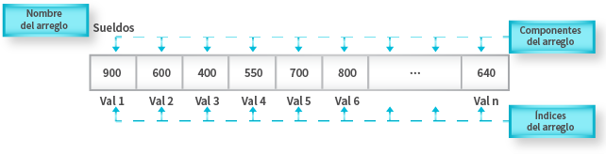
Estructuras de Datos Arreglos/Listas/Vectores
Los arreglos son estructuras de datos homogéneas (todos sus datos son del mismo tipo)
Permiten almacenar un determinado número de datos
Tiene muchos elementos, y a cada uno de ellos se acceden indicando que posición se quiere usar (un índice)

Slide 25
Estructuras de Datos Arreglos/Listas/Vectores
Lista = Array
Los elementos deben ser del mismo tipo de dato
Zero-based (arreglos de base cero) -> Índices comienzan en 0
La cantidad de elementos total = Length será igual al número del último elemento más 1
Propiedades:
ELEMENTO o ITEM: a, b, c, d, e
LONGITUD: 5
INDICE o SUBINDICE: 0, 1, 2, 3, 4
Arreglo
a | b | c | d | e
0 | 1 | 2 | 3 | 4
Longitud = Length= 5

Slide 26
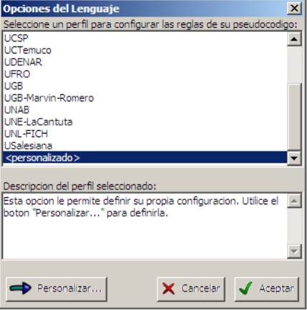
Arreglos en PSeint
Ir a menú configurar
Seleccionar Opciones del lenguaje
Seleccionar el perfil <personalizado> y presionar el botón Personalizar

Slide 27
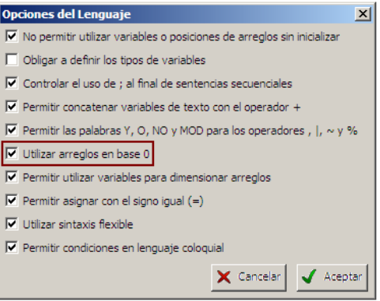
Arreglos en PSeint
Marcar: Utilizar arreglos en base cero y presionar aceptar

Slide 28
Estructuras de Datos Definición de Arreglos
Dimension <identificador> (<maxl>,...,<maxN>)
Ejemplo:
Definir arregloClientes Como Texto
Dimension arregloClientes [30]
Esta instrucción define un arreglo con el nombre indicado en <identificador> y N dimensiones
Los N parámetros indican la cantidad de dimensiones y el valor máximo de cada una de ellas
La cantidad de dimensiones puede ser una o más, y la máxima cantidad de elementos debe ser una expresión numérica positiva

Slide 29

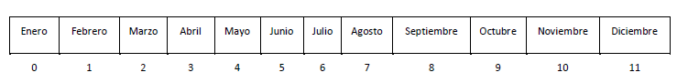
Estructuras de Datos – Arreglos Ejercicio - Identificación Mes
Modifique el código del Ejercicio Identificación mes utilizando arreglos
Longitud = Length= 12

Slide 30
Estructuras de Datos – Arreglos Ejercicio - Identificación Mes – Código
Proceso meses
Definir arregloMes Como Texto
Dimension arregloMes[12]
Definir indice Como Entero
Definir nroMes Como Entero
arregloMes[0]= "Enero"
arregloMes[1]= "Febrero"
arregloMes[2]= "Marzo"
arregloMes[3]= "Abril"
arregloMes[4]= "Mayo"
arregloMes[5]= "Junio"
arregloMes[6]= "Julio"
arregloMes[7]= "Agosto“
arregloMes[8]= "Septiembre"
arregloMes[9]= "Octubre“
arregloMes[10]= "Noviembre"
arregloMes[11]= "Diciembre"
Escribir "Ingrese el nro de mes"
leer nroMes indice = nroMes – 1
Escribir "El mes es " arregloMes[indice]
FinAlgoritmo

Slide 31
Estructuras de Datos – Arreglos Ejercicio - Identificación Mes – Código
Proceso meses
Definir arregloMes Como Texto
Dimension arregloMes[12]
Definir indice Como Entero
Definir nroMes Como Entero
arregloMes[0]= "Enero"
arregloMes[1]= "Febrero"
arregloMes[2]= "Marzo"
arregloMes[3]= "Abril"
arregloMes[4]= "Mayo"
arregloMes[5]= "Junio"
arregloMes[6]= "Julio"
arregloMes[7]= "Agosto“
arregloMes[8]= "Septiembre"
arregloMes[9]= "Octubre“
arregloMes[10]= "Noviembre"
arregloMes[11]= "Diciembre"
Escribir "Ingrese el nro de mes"
leer nroMes
indice = nroMes – 1
Escribir "El mes es " arregloMes[indice]
FinAlgoritmo
Recuerde que al ser el arreglo en base 0
hay que restar 1 al indice

Slide 32
Estructuras de Datos – Arreglos Ejercicio – Arreglo de Números
Construya un algoritmo que tenga un arreglo de números y se los muestre al usuario
El arreglo debe ser llamado num
El arreglo num debe almacenarlos siguientes datos: 20, 14, 8, 0, 5, 19 y 24.
Mostrar los valores resultantes del arreglo

Slide 33
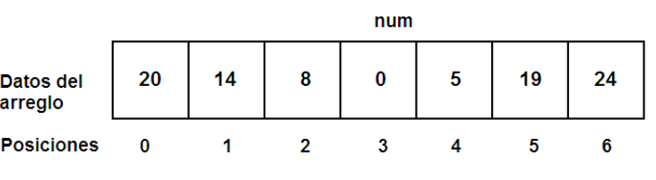
Estructuras de Datos – Arreglos Ejercicio – Arreglo de Números
Crear un arreglo llamado num que almacene los siguientes datos: 20, 14, 8, 0, 5, 19 y 24 y se los muestre al usuario
Al utilizar arreglos en base cero los elementos validos van de 0 a n-1, donde n es el tamaño del arreglo
En el ejemplo 1 las posiciones/indice del num entonces van desde 0 a 7-1, es decir de 0 a 6

Slide 34
Estructuras de Datos – Arreglos Ejercicio – Arreglo de Números - Código
Algoritmo ArregloNumeros
Definir num Como Entero
Dimension num[7]
Definir indice Como Entero
num[1] = 14
num[2] = 8
num[3] = 0
num[4] = 5
num[5] = 19
num[6] = 4
indice = 0
Mientras indice < 7
Escribir "El número en la posición " indice " es " num[indice]
indice = indice + 1
FinMientras
FinAlgoritmo

Slide 35
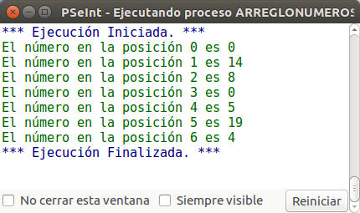
Estructuras de Datos – Arreglos Ejercicio – Arreglo de Números - Código
Algoritmo ArregloNumeros
Definir num Como Entero
Dimension num[7]
Definir indice Como Entero
num[1] = 14
num[2] = 8
num[3] = 0
num[4] = 5
num[5] = 19
num[6] = 4
indice = 0
Mientras indice < 7
Escribir "El número en la posición " indice " es " num[indice]
indice = indice + 1
FinMientras
FinAlgoritmo

Slide 36
Estructuras de Datos – Arreglos Ejercicio – Números Deseados
Construya un algoritmo que tenga un arreglo de dimensión 5 y llénelo con los números que el usuario desee
Muestre los números del arreglo al usuario

Slide 37
Estructuras de Datos – Arreglos Ejercicio – Números Deseados - Código
Algoritmo NroArregloUsr
Definir nroDeseadoArreglo Como Entero
Dimension nroDeseadoArreglo[5]
Definir nro Como Entero
Definir indice Como Entero
indice = 0
Para indice = 0 hasta 4 Con Paso 1 Hacer
Escribir "Indique el numero que desea incorporar en la posicion " indice
Leer nro nroDeseadoArreglo[indice] = nro
FinPara
Para indice = 0 hasta 4 Con Paso 1 Hacer
Escribir "El numero en la posicion " indice " es “ nroDeseadoArreglo[indice]
FinPara
FinAlgoritmo

Slide 38
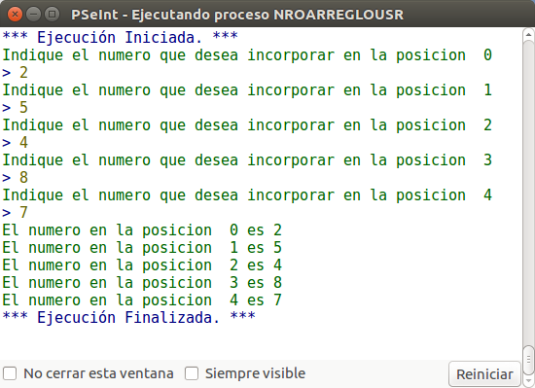
Estructuras de Datos – Arreglos Ejercicio – Números Deseados - Código
Algoritmo NroArregloUsr
Definir nroDeseadoArreglo Como Entero
Dimension nroDeseadoArreglo[5]
Definir nro Como Entero
Definir indice Como Entero
indice = 0
Para indice = 0 hasta 4 Con Paso 1 Hacer
Escribir "Indique el numero que desea incorporar en la posicion " indice
Leer nro nroDeseadoArreglo[indice] = nro
FinPara
Para indice = 0 hasta 4 Con Paso 1 Hacer
Escribir "El numero en la posicion " indice " es “ nroDeseadoArreglo[indice]
FinPara
FinAlgoritmo

Slide 39
Estructuras de Datos – Arreglos Ejercicio – Nombres Deseados
Construya un algoritmo que tenga un arreglo de dimensión deseada por el usuario y llénelo con los nombres que el usuario desee
Crear un arreglo de las posiciones que desee el usuario y llenarlo con nombres de personas

Slide 40
Estructuras de Datos – Arreglos Ejercicio – Nombres Deseados - Código
Algoritmo NombresPersonas
Definir nombrePersonas Como Texto
Definir dimensionArreglo Como Entero
Escribir "Ingrese la dimensión del arreglo: "
Leer dimensionArreglo
Dimension nombrePersonas[dimensionArreglo]
Definir indice Como Entero
Definir nombre Como Texto
Para indice = 0 Hasta dimensionArreglo-1 Con Paso 1 Hacer
Escribir "Ingrese el nombre que quiere poner en el lugar " indice ": “
Leer nombre
nombrePersonas[indice] = nombre
FinPara
Para indice = 0 Hasta dimensionArreglo-1 Con Paso 1 Hacer
Escribir "La persona que ingreso en la posición " indice " es: " nombrePersonas[indice]
FinPara
FinAlgoritmo

Slide 41
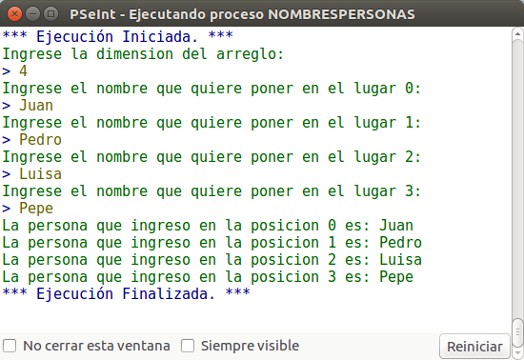
Estructuras de Datos – Arreglos Ejercicio – Nombres Deseados - Código
Algoritmo NombresPersonas
Definir nombrePersonas Como Texto
Definir dimensionArreglo Como Entero
Escribir "Ingrese la dimensión del arreglo: "
Leer dimensionArreglo
Dimension nombrePersonas[dimensionArreglo]
Definir indice Como Entero
Definir nombre Como Texto
Para indice = 0 Hasta dimensionArreglo-1 Con Paso 1 Hacer
Escribir "Ingrese el nombre que quiere poner en el lugar " indice ": “
Leer nombre
nombrePersonas[indice] = nombre
FinPara
Para indice = 0 Hasta dimensionArreglo-1 Con Paso 1 Hacer
Escribir "La persona que ingreso en la posición " indice " es: " nombrePersonas[indice]
FinPara
FinAlgoritmo

Slide 42
Estructuras de Datos – Arreglos Ejercicio – Dos Arreglos
Construya un algoritmo que tenga dos arreglos uno que almacene 2 nombres y otro que almacene 3 números

Slide 43
Estructuras de Datos – Arreglos Ejercicio – Dos Arreglos - Código
Algoritmo DosArreglos
Definir arregloNombres, nombre Como Caracter
Definir arregloNumeros, indice, numeroIndice Como Entero
Dimension arregloNombres[2]
Dimension arregloNumeros[3]
Para indice = 0 Hasta 1 con paso 1 Hacer
Escribir "Ingrese el nombre de la posicion " indice
Leer nombre
arregloNombres[indice] = nombre
FinPara
Para indice = 0 Hasta 2 Con Paso 1 Hacer
Escribir "Ingrese el numero de la posicion " indice
leer numeroIndice a
rregloNumeros[indice] = numeroIndice
FinPara
Para indice = 0 hasta 1 con paso 1 Hacer
Escribir "El nombre en la posición " indice " es " arregloNombres[indice]
FinPara
Para indice = 0 hasta 2 Con Paso 1 Hacer
Escribir "El numero en la posicion " indice " es " arregloNumeros[indice]
FinPara
FinAlgoritmo

Slide 44
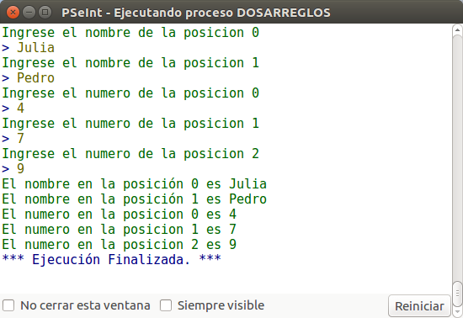
Estructuras de Datos – Arreglos Ejercicio – Dos Arreglos - Código
Algoritmo DosArreglos
Definir arregloNombres, nombre Como Caracter
Definir arregloNumeros, indice, numeroIndice Como Entero
Dimension arregloNombres[2]
Dimension arregloNumeros[3]
Para indice = 0 Hasta 1 con paso 1 Hacer
Escribir "Ingrese el nombre de la posicion " indice
Leer nombre
arregloNombres[indice] = nombre
FinPara
Para indice = 0 Hasta 2 Con Paso 1 Hacer
Escribir "Ingrese el numero de la posicion " indice
leer numeroIndice a
rregloNumeros[indice] = numeroIndice
FinPara
Para indice = 0 hasta 1 con paso 1 Hacer
Escribir "El nombre en la posición " indice " es " arregloNombres[indice]
FinPara
Para indice = 0 hasta 2 Con Paso 1 Hacer
Escribir "El numero en la posicion " indice " es " arregloNumeros[indice]
FinPara
FinAlgoritmo

Slide 45
Estructuras de Datos – Arreglos Ejercicio – Suma Elementos Arreglo
Construya un algoritmo que sume todos los elementos de un arreglo de tamaño N
La dimensión del arreglo es ingresada por el usuario
Los elementos (números) del arreglo son ingresados por el usuario

Slide 46
Estructuras de Datos – Arreglos Ejercicio – Suma Elementos Arreglo - Código
Algoritmo SumaArreglo
Definir arreglo, resultado, numeroArreglo, indice Como Entero
Escribir "Indique la dimensión del arreglo deseada: "
Leer dimensionArreglo
Dimension arreglo[dimensionArreglo]
Para indice = 0 hasta dimensionArreglo-1 con paso 1 Hacer
Escribir "Indique el nro que va en la posición: " indice
Leer numeroArreglo
arreglo[indice]= numeroArreglo
FinPara resultado = 0
Para indice = 0 hasta dimensionArreglo-1 con paso 1 Hacer
resultado = resultado + arreglo[indice]
FinPara
Para indice = 0 hasta dimensionArreglo-1 con paso 1 Hacer
Escribir "Los números del arreglo son: " arreglo[indice]
FinPara
Escribir "La suma del arreglo es: ", resultado
FinAlgoritmo

Slide 47
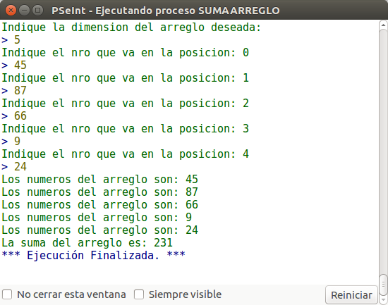
Estructuras de Datos – Arreglos Ejercicio – Suma Elementos Arreglo - Código
Algoritmo SumaArreglo
Definir arreglo, resultado, numeroArreglo, indice Como Entero
Escribir "Indique la dimensión del arreglo deseada: "
Leer dimensionArreglo
Dimension arreglo[dimensionArreglo]
Para indice = 0 hasta dimensionArreglo-1 con paso 1 Hacer
Escribir "Indique el nro que va en la posición: " indice
Leer numeroArreglo
arreglo[indice]= numeroArreglo
FinPara resultado = 0
Para indice = 0 hasta dimensionArreglo-1 con paso 1 Hacer
resultado = resultado + arreglo[indice]
FinPara
Para indice = 0 hasta dimensionArreglo-1 con paso 1 Hacer
Escribir "Los números del arreglo son: " arreglo[indice]
FinPara
Escribir "La suma del arreglo es: ", resultado
FinAlgoritmo

Slide 48
Estructuras de Datos – Arreglos Ejercicio – Completar Arreglo
Llenar un vector de 10 posiciones con números aleatorios entre 0 y 99
Para los números aleatorios PSeInt utiliza la función Azar, ésta escoge un entero aleatorio entre 0 y x-1

Slide 49
Estructuras de Datos – Arreglos Ejercicio – Completar Arreglo - Código
Algoritmo CompletarArreglo
Definir arregloCompletar, indice Como Entero
Dimension arregloCompletar[10]
Para indice = 0 hasta 9 con paso 1 Hacer
arregloCompletar[indice]= azar(100)
FinPara
Para indice = 0 hasta 9 con paso 1 Hacer
Escribir "El numero en la posicion " indice " es “ arregloCompletar[indice]
FinPara
FinAlgoritmo

Slide 50
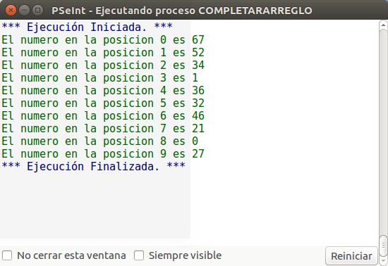
Estructuras de Datos – Arreglos Ejercicio – Completar Arreglo - Código
Algoritmo CompletarArreglo
Definir arregloCompletar, indice Como Entero
Dimension arregloCompletar[10]
Para indice = 0 hasta 9 con paso 1 Hacer
arregloCompletar[indice]= azar(100)
FinPara
Para indice = 0 hasta 9 con paso 1 Hacer
Escribir "El numero en la posicion " indice " es “ arregloCompletar[indice]
FinPara
FinAlgoritmo

Slide 51
Técnicas de Programación
Arreglos (Ejercicios)

Slide 52
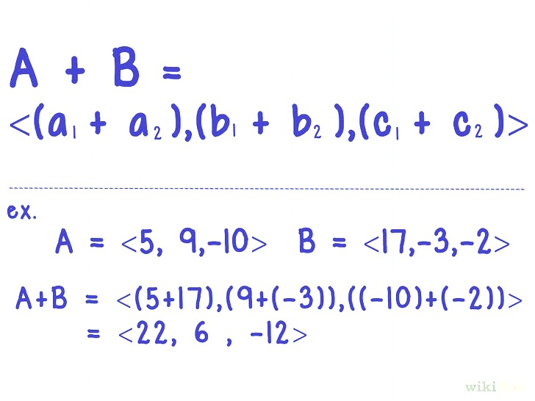
Estructuras de Datos Sumar Dos Arreglos
Sumar los elementos de cada una de las posiciones de dos arreglos y guardar el resultado en otro arreglo
El arreglo tiene dimensión 6 y los números de los dos vectores los carga el usuario
Ejemplo:
v1 = 1, 3, 7, 9, 9, 5
v2 = 6, 9, 2, 5, 9, 4
vSuma = 7, 12, 9, 14, 18, 9

Slide 53
Estructuras de Datos Invertir Arreglo
Almacene en un arreglo de tamaño N los números ingresados por el usuario
La dimensión N también es ingresada por el usuario
Muestre los números del arreglo pero del último al primero
Ejemplo:
v = 1, 3, 7, 9, 9, 5
La salida es: 5, 9, 9, 7, 3, 1

Slide 54
Estructuras de Datos Tipos de Números en Arreglo
Almacene en un arreglo de dimensión N números (la cantidad es ingresada por el usuario)
Muestre cuántos números son positivos, cuántos son negativos y cuántos ceros hay
Ejemplo: v = 0, -7, -9, 1, 0, 0
La salida es: 1 positivos, 2 negativos y 3 ceros

Slide 55
Técnicas de Programación
Arreglos (Resolución)

Slide 56
Estructuras de Datos Sumar Arreglos
Sumar los elementos de cada una de las posiciones de dos vectores y guardar el resultado en otro vector
El arreglo tiene dimensión 6 y los números de los dos vectores los carga el usuario
Ejemplo:
v1 = 1, 3, 7, 9, 9, 5
v2 = 6, 9, 2, 5, 9, 4
vSuma = 7, 12, 9, 14, 18, 9

Slide 57
Estructuras de Datos Sumar Arreglos
1) Definir las variables:
Definir v1, v2, vSuma Como Entero Dimension v1[6], v2[6], vSuma[6]
Definir indice Como Entero

Slide 58
Estructuras de Datos Sumar Arreglos
2) Cargar los valores:
//Cargo el vector v1
Para indice = 0 Hasta 6 - 1 Con Paso 1
Escribir "Ingrese el valor de v1[", indice, "]"
Leer v1[indice]
FinPara
//Cargo el vector v2
Para indice = 0 Hasta 6 - 1 Con Paso 1
Escribir "Ingrese el valor de v2[", indice, "]"
Leer v2[indice]
FinPara

Slide 59
Estructuras de Datos Sumar Arreglos
3) Sumar los valores:
//Sumo los valores y muestro
Para indice = 0 Hasta 6 - 1 Con Paso 1
vSuma[indice] = v1[indice] + v2[indice]
Escribir "vSuma[", indice, "]=", vSuma[indice]
FinPara

Slide 60
Estructuras de Datos Sumar Arreglos
Algoritmo SumarArreglos
Definir v1, v2, vSuma Como Entero
Dimension v1[6], v2[6], vSuma[6]
Definir indice Como Entero
//Cargo el vector v1
Para indice = 0 Hasta 6 - 1 Con Paso 1
Escribir "Ingrese el valor de v1[", indice, "]"
Leer v1[indice]
FinPara
//Cargo el vector v2
Para indice = 0 Hasta 6 - 1 Con Paso 1
Escribir "Ingrese el valor de v2[", indice, "]"
Leer v2[indice]
FinPara //Sumo los valores y muestro
Para indice = 0 Hasta 6 - 1 Con Paso 1
vSuma[indice] = v1[indice] + v2[indice]
Escribir "vSuma[", indice, "]=", vSuma[indice]
FinPara
FinAlgoritmo

Slide 61
Estructuras de Datos Invertir Arreglo
Almacene en un arreglo de tamaño N los números ingresados por el usuario
La dimensión N también es ingresada por el usuario
Muestre los números del arreglo pero del último al primero
Ejemplo:
v = 1, 3, 7, 9, 9, 5
La salida es: 5, 9, 9, 7, 3, 1

Slide 62
Estructuras de Datos Invertir Arreglo
1) Definir las variables:
Definir cantidad Como Entero
Escribir "Ingrese la cantidad de números:"
Leer cantidad
Definir v Como Entero
Dimension v[cantidad]
El tamaño del arreglo no es fijo, depende de la entrada del usuario (o el valor de una variable)

Slide 63
Estructuras de Datos Invertir Arreglo
2) Cargar el arreglo:
Definir indice Como Entero
Para indice = 0 Hasta cantidad - 1 Con Paso 1
Escribir "Ingrese v[", indice, "]"
Leer v[indice]
FinPara
Como el tamaño del arreglo es desconocido, utilizamos cantidad – 1 como limite de la instrucción Para

Slide 64
Estructuras de Datos Invertir Arreglo
3) Mostrar al revés:
Empiezo desde el último elemento
Y me detengo en el primero
Restando de a uno
Para indice = cantidad - 1 Hasta 0 Con Paso -1
Escribir Sin Saltar v[indice], " "
FinPara

Slide 65
Estructuras de Datos Invertir Arreglo
Algoritmo InvertirArreglo
Definir cantidad Como Entero
Escribir "Ingrese la cantidad de números:"
Leer cantidad
Definir v Como Entero
Dimension v[cantidad]
Definir indice Como Entero
Para indice = 0 Hasta cantidad - 1 Con Paso 1
Escribir "Ingrese v[", indice, "]"
Leer v[indice]
FinPara
Para indice = cantidad - 1 Hasta 0 Con Paso -1
Escribir Sin Saltar v[indice], " "
FinPara
FinAlgoritmo

Slide 66
Estructuras de Datos Tipos de Números en Arreglo
Almacene en un arreglo de dimensión N números (la cantidad es ingresada por el usuario)
Muestre cuántos números son positivos, cuántos son negativos y cuántos ceros hay
Ejemplo: v = 0, -7, -9, 1, 0, 0
La salida es: 1 positivos, 2 negativos y 3 ceros

Slide 67
Estructuras de Datos Tipos de Números en Arreglo
El limite del Para no puede ser el mismo índice que usamos para acceder al arreglo, porque cambia en cada iteración!
Para indice = 0 Hasta indice - 1 Con Paso 1 Hacer
Escribir "Ingrese numero", indice + 1
Leer num
arregloNro[indice] = num
FinPara

Slide 68
Estructuras de Datos Tipos de Números en Arreglo
Para i<-1 Hasta dimension_arreglo Con Paso 1 Hacer
Escribir "ingrese un numero"
Leer arreglo[i]
Si arreglo[i] > 0 Entonces
positivos = positivos + 1
Sino
Si arreglo[i] < 0
negativos= negativos + 1
Sino
ceros= ceros +1
FinSi
FinSi
FinPara
Dentro del Para para se hacen dos cosas diferentes!
Cargar el arreglo
Contar los tipos de enteros
Esto afecta la modularidad del código y limita su refactorización

Slide 69
Estructuras de Datos Tipos de Números en Arreglo
1) Defino las variables y cargo los números en el arreglo
Definir cantidad Como Entero
Escribir "Ingrese la cantidad de números:”
Leer cantidad Definir v Como Entero
Dimension v[cantidad]
Definir indice Como Entero
Para indice = 0 Hasta cantidad - 1 Con Paso 1
Escribir "Ingrese v[", indice, "]"
Leer v[indice]
FinPara

Slide 70
Estructuras de Datos Tipos de Números en Arreglo
2) Defino las variables para llevar la cuenta:
//Cuento los valores >0, <0 e =0
Definir numNeg, numCero, numPos Como Entero
numNeg = 0
numCero = 0
numPos = 0

Slide 71
Estructuras de Datos Tipos de Números en Arreglo
3) Recorro el arreglo y voy contando según corresponda
Para indice = 0 Hasta cantidad - 1 Con Paso 1
Si v[indice] = 0 Entonces
numCero = numCero + 1
Sino
Si v[indice] > 0 Entonces
numPos = numPos + 1
Sino
numNeg = numNeg + 1
FinSi
FinSi
FinPara

Slide 72
Estructuras de Datos Tipos de Números en Arreglo
Algoritmo TiposNumero
Definir cantidad Como Entero
Escribir "Ingrese la cantidad de números:"
Leer cantidad
Definir v Como Entero
Dimension v[cantidad]
Definir indice Como Entero
Para indice = 0 Hasta cantidad - 1 Con Paso 1
Escribir "Ingrese v[", indice, "]"
Leer v[indice]
FinPara
Definir numNeg, numCero, numPos Como Entero
numNeg = 0
numCero = 0
numPos = 0
Para indice = 0 Hasta cantidad - 1 Con Paso 1
Si v[indice] = 0 Entonces
numCero = numCero + 1
Sino
Si v[indice] > 0 Entonces
numPos = numPos + 1
Sino
numNeg = numNeg + 1
FinSi
FinSi
FinPara
Escribir Sin Saltar numPos, " positivos, "
Escribir Sin Saltar numNeg, " negativos, "
Escribir numCero, " ceros"
FinAlgoritmo

